Slide 1
Android技术分享
部门：移动事业部 授课人：苗运齐
2021年03月

Slide 2
课程对象与目标
思考App与系统之间的关系
重新站在Linux角度看Android
以全景视角看Android

Slide 3
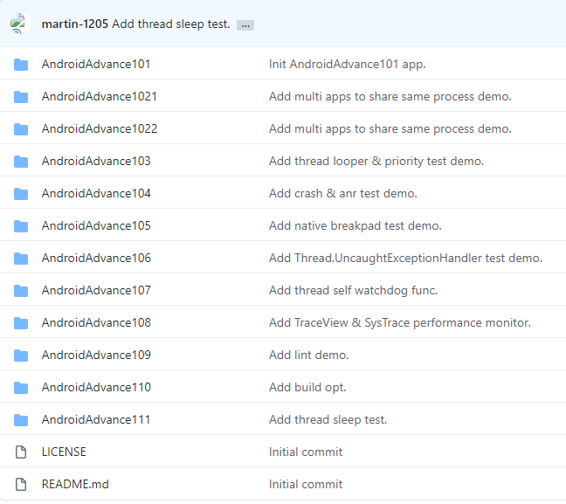
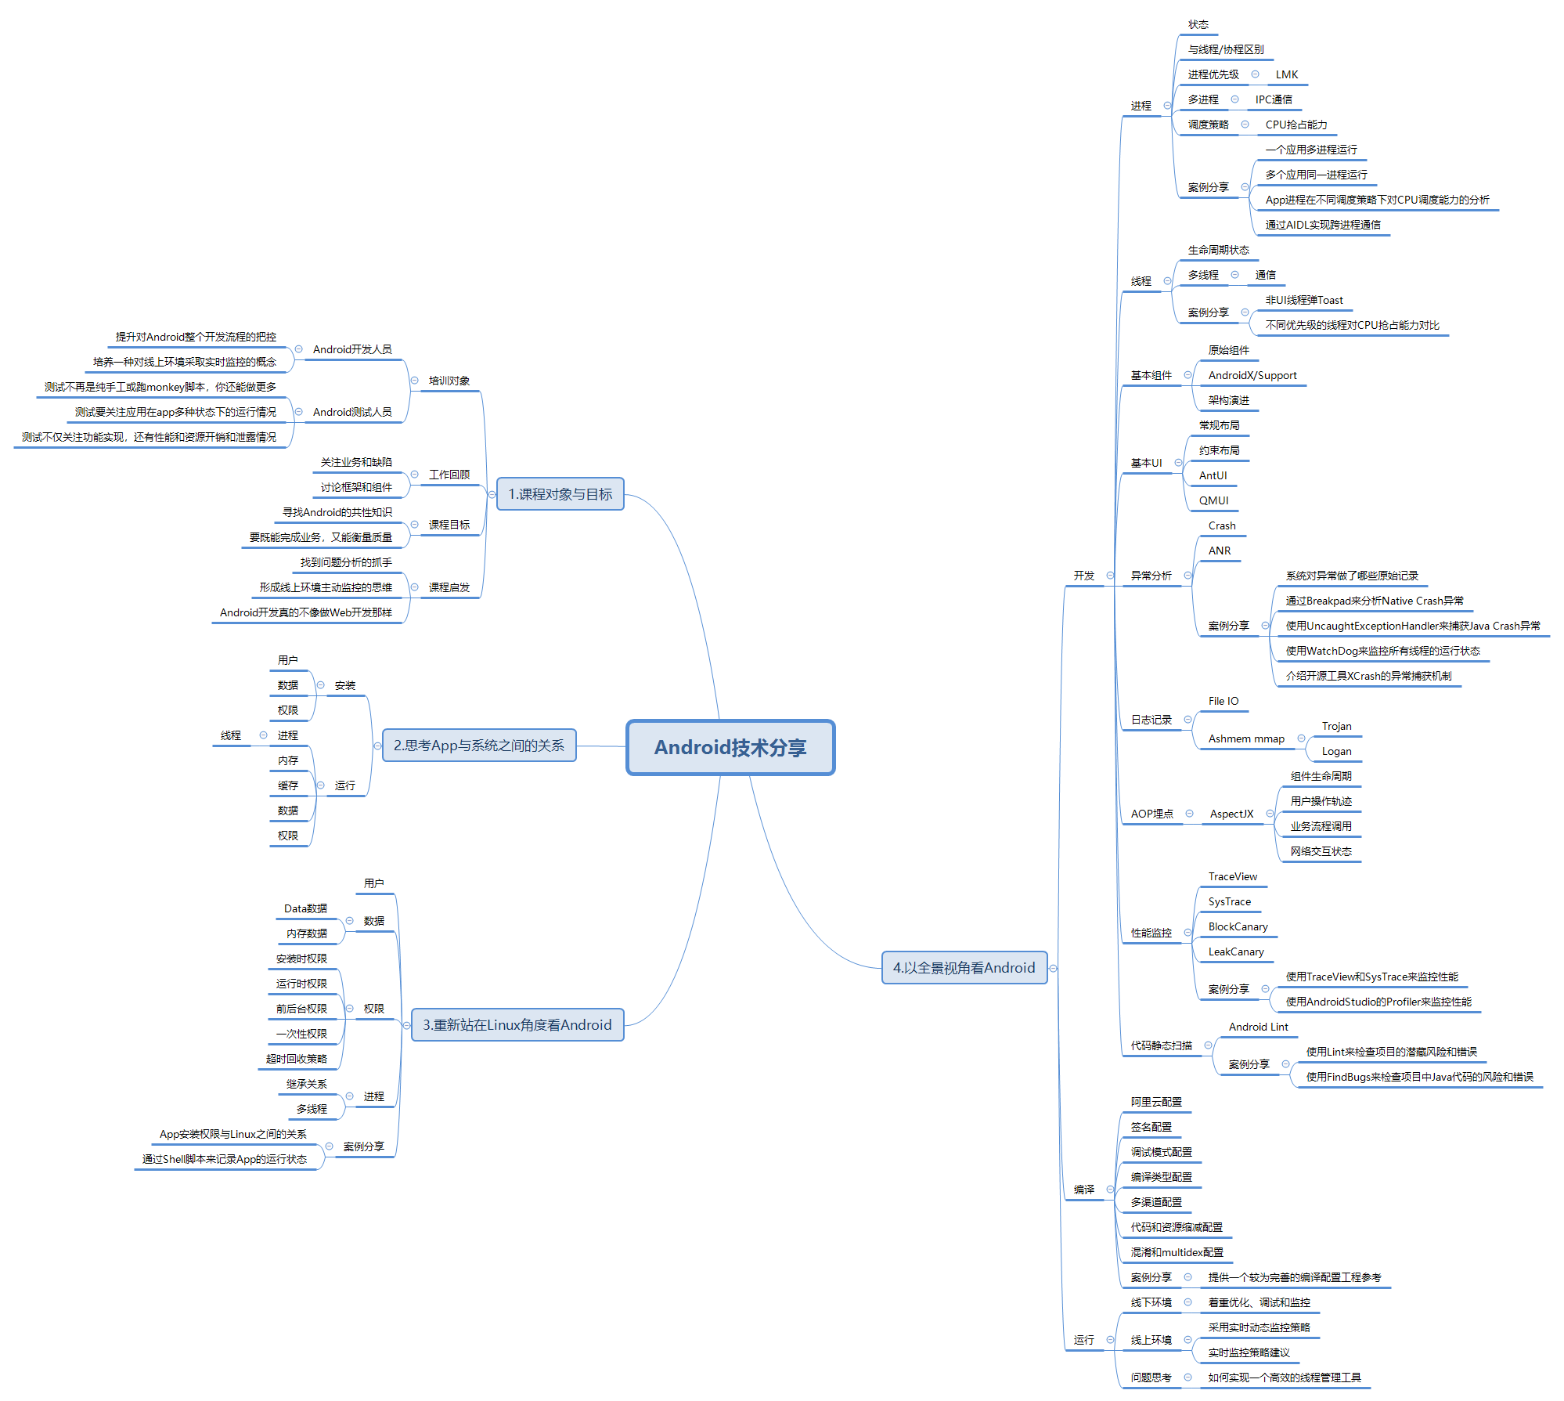
课程导图&案例源码
1.通过思维导图来了解课程的大概内
2.课程中所分享案例的github源码 https://github.com/martin-1205/AndroidAdvance1

Slide 4
01
|
课程对象与目标让自己从业务中抽离

Slide 5
对象与目标-对象
1.课程对象
Android开发人员
了解一些共性知识，培养一种线上环境的实时监控观念。
Android测试人员
了解App的多种运行状态，培养一种从关注业务功能实现到监控运行性能和资源占用的观念。
2.工作回顾
专注 业务&缺陷 -> 总结&分享
讨论 框架&组件 -> 原理&流程

Slide 6
对象与目标-目标
1.课程目标
要抛开业务&框架，寻找一些更为底层的共性知识。
要不仅能实现业务，还可以自我衡量业务的实现质量。
要寻找一个抓手，再遇到线上问题，可少一点抓狂。
2.课程启发
更能理解“Android问题”实际上就是资源分配和竞争的问题
在遇到应用异常或卡顿问题时，不仅有分析方向而且还有手段
形成一种不再是事后弥补而是事前监控的思维

Slide 7
02
|
思考App和系统之间的关系 增强一点感性认识

Slide 8
思考-App安装
App安装：为演戏准备演员、角色和道具。
在戏开演之前做了哪些准备呢？
用户（演员）
分配用户
权限（角色）
1）用户uid权限
2）uid用户组（多个组）权限（安装时权限）
3）app运行时权限
数据（道具）
1）安装包 /data/app/com.tencent.mm-1
2）数据和缓存 /data/data/com.tencent.mm
3）媒体数据 /sdcard/Android/data/com.tencent.mm/

Slide 9
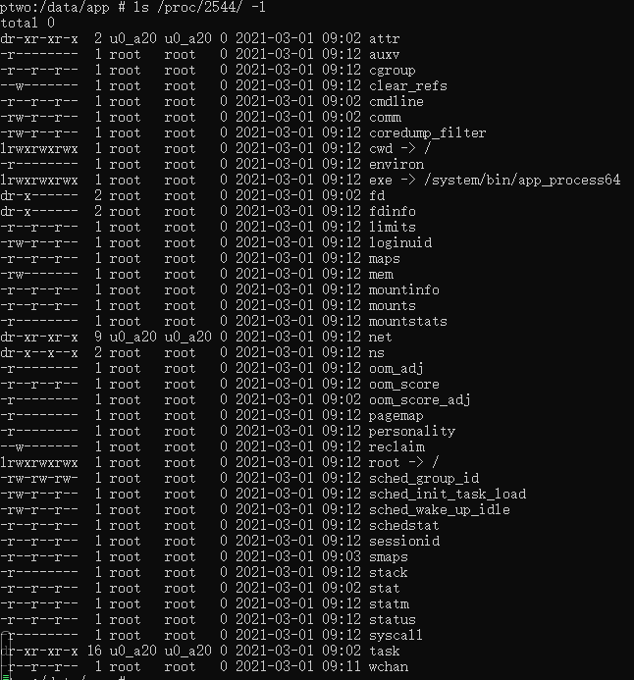
思考-App运行
App运行：搭建好舞台开始演戏了！程序员一直都是导演！
1.戏到底是怎么演的？
戏台：/proc/2544
演员：u0_a20
角色：权限（安装权限/运行时权限/前台&后台权限/一次性权限）
道具：
进程/线程
内存
数据/缓存/媒体数据
效果：避免因道具问题中途暂停（卡顿）或提前结束（异常）。
2.如何才能演好这出戏？
一个优秀导演的成功秘笈：
修炼基本功（道具）
应急处理组（事后）
事故监控组（事前）

Slide 10
03
|
重新站在Linux角度看Android 一切皆文件

Slide 11
Linux
回到Linux的角度来重新看看Android！
从如下四个方面来看：
用户
数据
权限
进程
注：
在Linux单元会以Android8.0系统和“夸克浏览器”app为例来进行阐述。

Slide 12
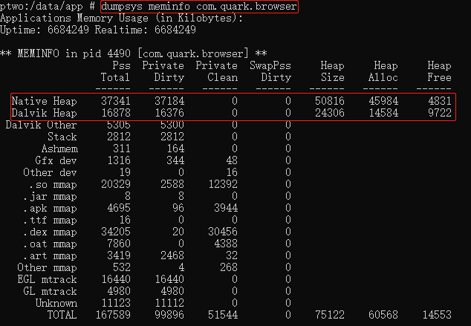
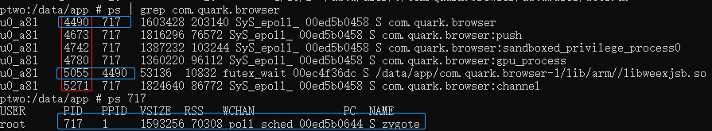
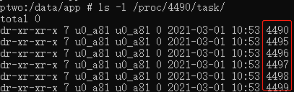
Linux-用户和数据
1.用户uid（需Root设备并关闭Selinux）
2.数据
Data数据（可持久化存储）
/data/appdada/com.quark.browser-xxx/
/sdcard/Android/data/com.quark.browser/files
内存数据（仅运行时存在）
adb shell dumpsys meminfo com.quark.browser
进程和线程

Slide 13
Linux-权限
1.权限管控
随着Android系统的版本升级，对权限的管控越来越严。
安装时权限 -> 运行时权限 -> 前（后）台权限 -> 一次性权限 -> 权限时效性（超时回收）
2.权限认证
app动态权限（运行时） -> App uid Selinux角色权限 -> App uid权限 -> App用户组权限（安装时）
data空间权限：u2c:/ # ls -l /data/data/
drwx------ 9 u0_a66 u0_a66 4096 2021-01-11 17:59 com.quark.browser
sdcard空间权限：130|u2c:/ # ls -l /sdcard/Android/data/
drwxrwx--x 4 u0_a66 sdcard_rw 4096 2021-01-11 17:59 com.quark.browser
进程空间权限：u2c:/ # ls -l /proc/3395
-r--r--r-- 1 root root 0 2021-01-12 13:50 status
dr-xr-xr-x 30 u0_a66 u0_a66 0 2021-01-12 13:50 task[proc]
用户组权限

Slide 14
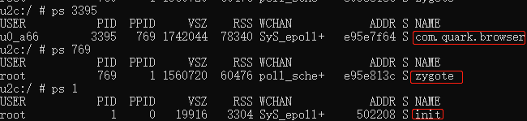
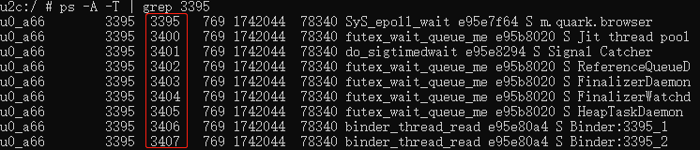
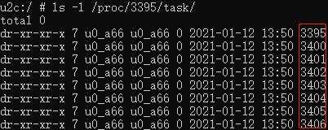
Linux-进程
android有虚拟机进程和daemon守护进程两种，其中虚拟机进程是从守护进程zygote中fork出来的。
1.进程的继承关系
2.进程下的多线程
跟进程相比，线程是轻量级（全局共享资源）一点，但也不可轻易创建和销毁，因从linux角度看，
每个线程都是一个task，都要分配独立的数据（计数器）和代码（寄存器）空间，只是线程之间调度切换时具备共享内存的优势。

Slide 15
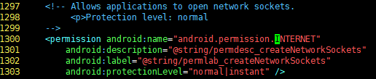
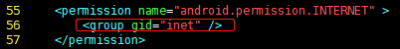
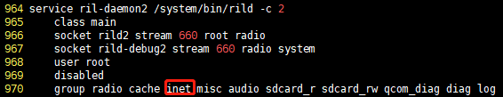
Linux-案例分享1
1.描述：App所声明的安装时权限跟Linux权限之间关系是怎样的呢？
<uses-permission android:name="android.permission.INTERNET" />
2.以Android 7.1.2源码为例：
该权限在系统中的定义
frameworks/base/core/res/AndroidManifest.xml
该权限定义所对应的gid
frameworks/base/data/etc/platform.xml
如上gid在系统中的定义
system/core/include/private/android_filesystem_config.h
该gid[3003]在系统中的使用举例
device/qcom/u2p/rootdir/etc/init.qcom.rc
查看quark app所属的用户组[3003]
3. android源码查看网址：
http://androidxref.com/

Slide 16
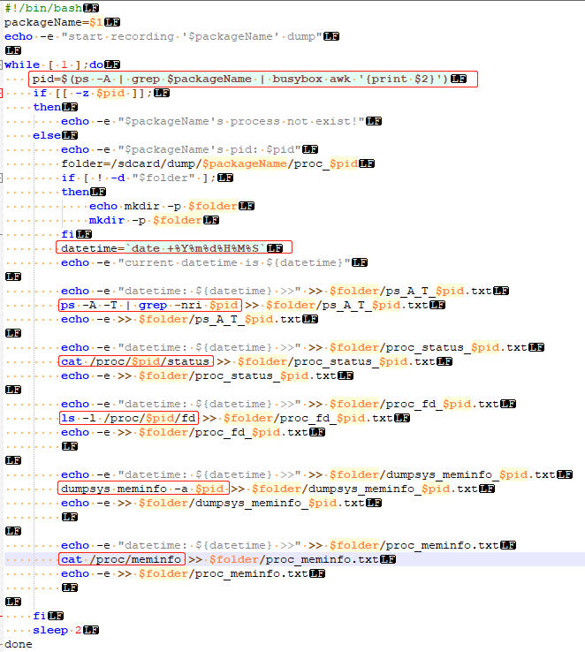
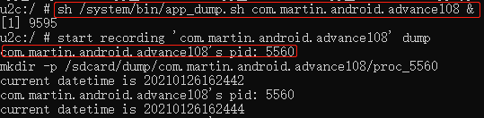
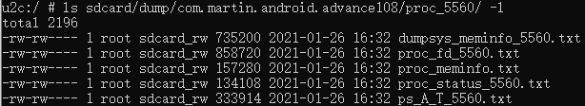
Linux-案例分享2
描述：通过执行自定义shell脚本来周期性地记录app的运行状态。
通过脚本来记录app的运行情况，有助分析因内存使用泄露、虚拟内存使用泄漏、
线程创建太多、文件句柄打开太多和堆栈溢出等原因造成的异常问题。
1.进程相关状态
1）app进程的线程情况 ps -A -T | grep -nri $pid
2）app进程的状态 cat /proc/$pid/status
3）app进程已打开的文件句柄情况 ls -l /proc/$pid/fd
4）app进程的内存使用情况 dumpsys meminfo -a $pid
5）系统的内存使用情况 cat /proc/meminfo
2.脚本实现
1）需要busybox支持
2）需要设备root后拷入脚本文件到/system/bin下
3.脚本运行
4.案例参考
https://github.com/martin-1205/app_proc_dump

Slide 17
04
|
以全景视角看Android 开发&编译&运行

Slide 18
Android开发-进程-概念和状态
进程：可理解为 资源分配的基本单位。
1.进程的状态
空闲进程 无CPU占用，仅用作缓存来提高下次app的启动速度
后台进程 用户不可见且无服务运行
服务进程 虽然用户不可见但有服务在运行
可见进程 用户可见但不可交互
前台进程 用户可见且可交互
2.与线程的区别
程序的最小运行单元，线程暂停会导致线程阻塞，释放CPU资源。
3.与协程（ kotlin ）的区别
运行在线程上的代码块（函数），协程暂停不会导致线程阻塞。

Slide 19
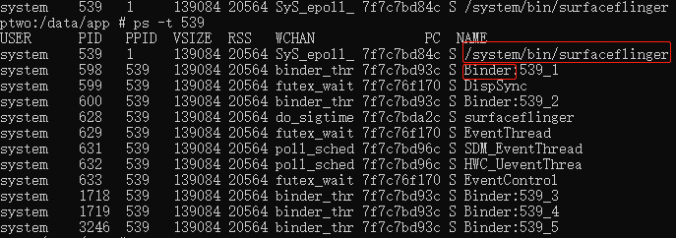
Android开发-进程-多进程
1.Android多进程
多个App 运行在不同（相同）的进程下
一个App 运行在多个进程下
2.IPC通信
Binder
四大组件跨进程通信所采用的方式。
1）易用：基于C/S结构，server和client都依据同一AIDL文件进行开发，c/s双方可相互调用。
建立连接： aidl->interface[IInterface]->Stub[interface/Binder]->(server:[IBinder: asBinder] client[Proxy:asInterface(iBinder)])
传输数据：client: [proxy.test() -> iBinder.transtact(..) ] -> Binder框架&驱动 -> server:[iBinder:onTransact(..) -> test()]
2）安全：每个client 具有唯一uid，server可通过这个uid进行安全检查，可确保server端的访问安全性
3）效率：仅需client端进行一次数据拷贝(用户空间->内核空间)，server端通过mmap映射来实现数据共享，总体上效率较高
4）特点：仅支持小数据量传输【同步调用（理论）:1MB-8KB，异步调用（理论）:(1MB-8KB)/2]】
Socket C/S 传统方式
在通过startActivity启动app时，通过Binder找到AMS(SystemServer)，然后SystemServer再通过socket与zygote通信来创建app进程。
Ashmem 内存共享，适合大数据量通信
例如：App UI的绘制过程，因App和surfaceflinger（图像合成）在不同的进程中，而且UI的数据量是很大的，
不适合通过Binder来直接传输，两者之间采用了Ashmem方式来传递UI数据。App先向surfaceflinger申请buffer，surfaceflinger再从ashmem处申请buffer，
申请成功后surfaceflinger将buffer的fd通过binder返回给app，app再利用这个fd进行mmap映射，这时app就可以直接操作这个ashmem buff了，
两者再通过Binder进行信息同步，app将UI数据放入buff后， 再通知surfaceflinger从buff取数据进行图像合成并输出到硬件显示。

Slide 20
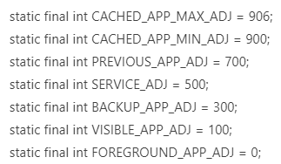
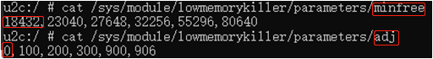
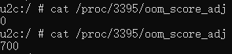
Android开发-进程-优先级
1.进程优先级
进程优先级定义：
frameworks/base/services/core/java/com/android/server/am/ProcessList.java
2.进程优先级跟LMK (LowMemoryKiller)的关系
进程优先级会影响到app是否会被LMK回收掉。
其中minfree和adj：
minfree 以page(4KB)为单位。例如：18432 对应的大小为：18432/(1024*4)=72MB。
adj 表示进程优先级。例如：0代表前台应用，从而当系统剩余内存低于72MB时，前台应用也有可能被LMK回收。
3.看看夸克app的adj
app分别在前台和刚切后台时所对应的adj值

Slide 21
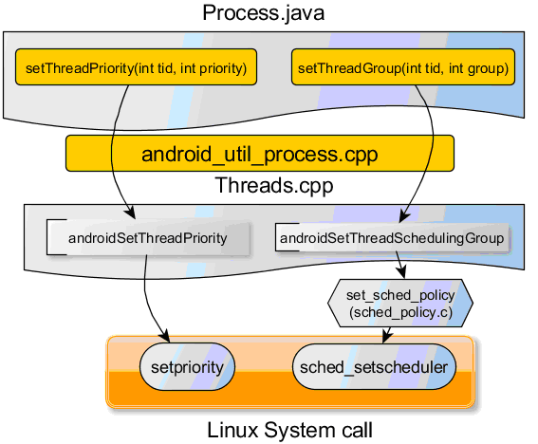
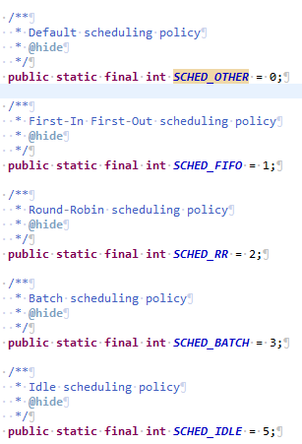
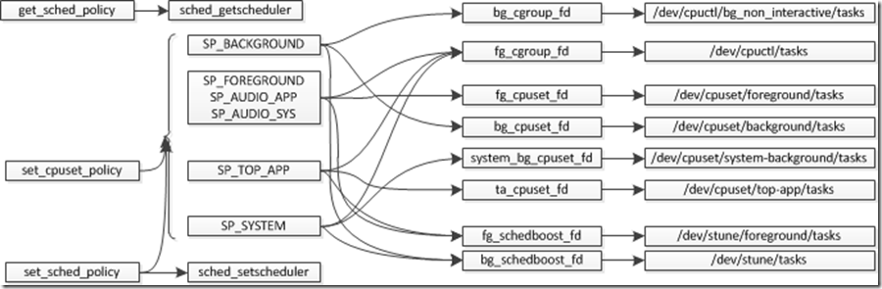
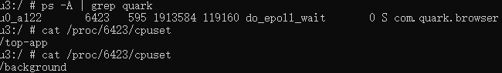
Android开发-进程-调度策略
进程的调度策略和调度优先级，均在android.os.Process类中定义。
1.调度策略
这个一般由系统来进行动态调整，例如：Top App可使用FIFO的调度策略，后台App使用Other策略。
2.调度优先级
在相同调度策略下，不同优先级的线程，对CPU的抢占能力是不同的。
共划分9个级别，优先级nice值范围从-19到19，值越大表明越nice，优先级越低，抢占CPU能力越弱。
public static final int THREAD_PRIORITY_LOWEST = 19;
public static final int THREAD_PRIORITY_BACKGROUND = 10;
public static final int THREAD_PRIORITY_DEFAULT = 0;
public static final int THREAD_PRIORITY_FOREGROUND = -2;
public static final int THREAD_PRIORITY_URGENT_AUDIO = -19;
3.以夸克app举例
4.说明
在AndroidP(9.0)以后，App后台运行或设备灭屏时，app对CPU时间片的抢占能力会明显下降，
此时针对音视频传输等实时性要求比较高的app，可将app设为fg_service来解决。

Slide 22
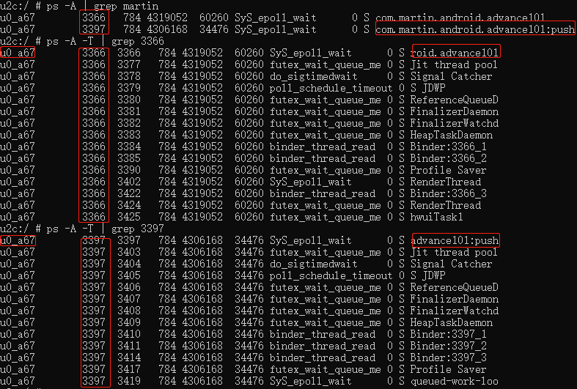
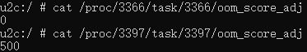
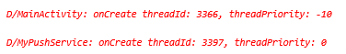
Android开发-进程-案例分享1
1.案例描述
实现一个应用在多个进程下运行。
优点：突破单虚拟机进程对heap内存大小的限制；提高多模块协作app的整体稳定性。
缺点：系统资源开销大，尤其在频繁创建和销毁时；通信成本较高；进程优先级不同会影响功能业务的效率。
2.实现
在app的AndroidManifest.xml中，通过给”activity、service、receiver、provider”组件的“android:process”属性赋值来实现。
例如：
<service android:name=".MyPushIntentService" android:process=":push"> </service>
3.运行
同一个用户下具有两个独立的进程，并且都有各自独立的线程。
4.说明
1)这两个进程优先级不同，那么进程的调度策略和LMK回收策略都不一样
2)每个进程的主线程优先级也不同
3)可将进程设为前台service来提升优先级
5.案例参考
https://github.com/martin-1205/AndroidAdvance1/tree/main/AndroidAdvance101

Slide 23
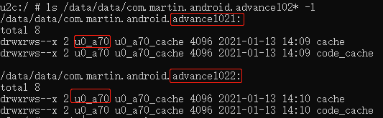
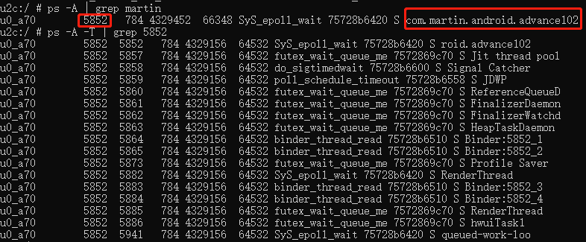
Android开发-进程-案例分享2
1.案例描述
实现多个应用在同一个进程下运行，这个有点像大厂的全家桶app保活功能。
2.实现步骤
1）确保userId相同
2）确保processName相同
3）确保签名要相同
3.安装和运行
1）安装后，虽然数据空间的位置不同，但所属的用户相同，所以可以直接访问对方的数据。
2）运行时，只有一个进程存在。
4.案例参考
https://github.com/martin-1205/AndroidAdvance1/tree/main/AndroidAdvance1021
https://github.com/martin-1205/AndroidAdvance1/tree/main/AndroidAdvance1022

Slide 24
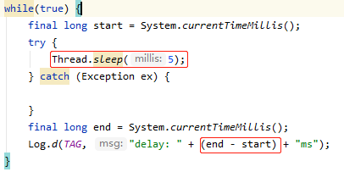
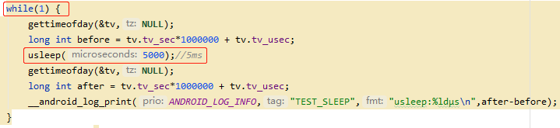
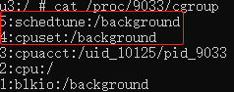
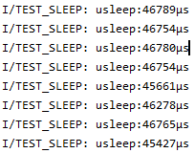
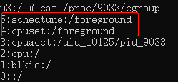
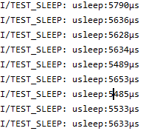
Android开发-进程-案例分享3
描述：在9.0及以后的Android版本中，app在后台运行时或前台运行但设备灭屏时，app进程
会处于不同优先级，从而会使用不同的调度策略，此时app对CPU时间片的使用会被显著降频。
1.实现
在Native（NDK的JNI调用）或Java代码里分别创建一个线程，每间隔5ms循环打印日志信息。
1）Java实现
2）Native实现
2.运行
让app处于前台运行但让设备处于灭屏状态，观察log的实际打印时间间隔。
1）app没有使用fg_service，此时app处于background，sleep时间是46ms左右
2）app使用了fg_service，此时app处于foreground，sleep时间是5ms左右
3.结论
在9.0及以后的android系统中，如果开发实时性要求比较高的app（例如：对讲类、监控类）并具有
后台运行时也要确保数据传输的实时性，那么app需开启fg_service来确保满足实时性要求。
4.案例参考
https://github.com/martin-1205/AndroidAdvance1/tree/main/AndroidAdvance111

Slide 25
Android开发-进程-案例分享4
描述：通过Binder(AIDL)在两个进程之间进行通信，并通过callback的方式来实现server主动回调client端的功能。
1.实现
建立连接： aidl->interface[IInterface]->Stub[interface/Binder]->(server:[IBinder: asBinder] client[Proxy:asInterface(iBinder)])
client调server：client: [proxy.test() -> iBinder.transtact(..) ] -> Binder框架&驱动 -> server:[iBinder:onTransact(..) -> test()]
server回调client：
2.测试
client调用server
Server回调client
3.思考
1）client调server是同步还是异步，如果是同步，那么server端长时间不响应怎么办？那么Ipc调用能否在UI线程里？
2）尝试发送(1MB-8KB)的数据，看看能否发送成功?
理论：new byte[1*1024*1024-8*1024]
3）如果server端退出了，client端如何知道？
4）如果client端退出了，server端所维护的client端的callback怎么办？
5）如果server端所在进程的状态是bg，那么会出现fg client访问bg server的情况，我们现在已经知道进程状态在bg时，
CPU的使用可能会被调度策略降频，那么server可能就无法及时响应client的请求了，遇到这种情况应该怎么办？

Slide 26
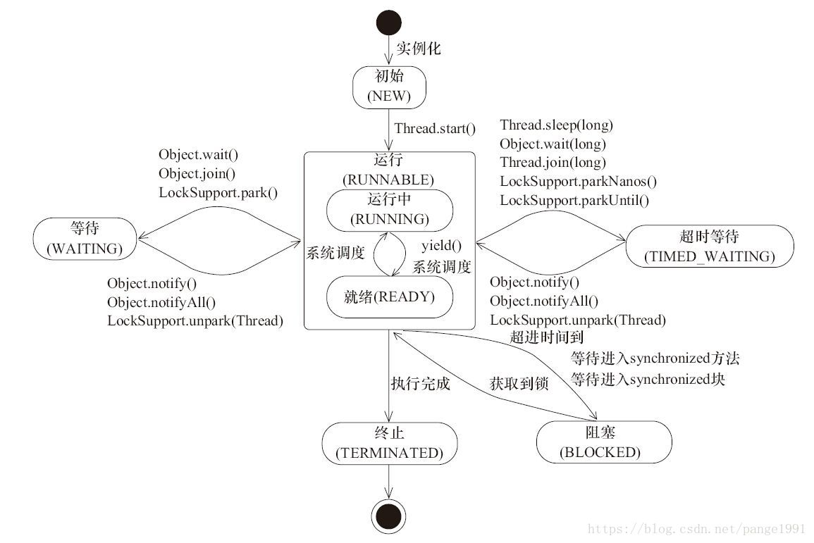
Android开发-线程-概念和状态
线程：可理解为 代码运行的最小容器单元，CPU调度的基本单位。
它具备独立分配CPU时间片的能力，但它对CPU的抢占能力跟它自己的线程优先级、
所属进程的状态（例如：前台app、后台app）和所使用的进程调度策略有关。
1.线程状态
New
Runnable(Ready/Running)
Waiting/Timed_Waiting
Blocked
Terminated
2.相关方法
Thread -> sleep[不再占用CPU，但不会让当前线程释放同步锁]
Object -> wait[不再占用CPU，但会让当前线程释放同步锁]/notify(notifyAll)[只是让waiting线程处于ready状态]
Thread -> yield[running -> ready 只是让步并非完全放弃，接下来还有可能继续抢占到CPU资源]
3.问题思考
app可通过UncaughtExceptionHandler这个类来捕获app所有线程的未处理java异常，那么是否只要捕获了这些未处理异常，app就可以不用闪退了呢？
1）从thread state这个角度分析，只要出现未处理crash了，就进入terminated状态，就是说当前线程不能工作了。
2）从ui thread 和 work thread这两个方面分析的话，work thread出现未处理crash时，是可以进行补救措施的，从而app也可以不闪退。（线程池）

Slide 27
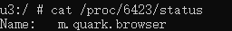
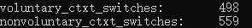
Android开发-线程-多线程
1.Android多线程的两个原则
1）不要阻塞UI线程
2）不要在非UI线程里访问View组件
2.CPU超线程
现在的CPU架构一般都采用超线程技术来更好地满足多线程运行的情况。
例如：4核（core id: 0 ~3），通过超线程技术可模拟出8个逻辑processor，即最多可同时运行8个线程。
3.线程切换
切换线程要进行CPU上下文切换（切换CPU寄存器[数据存储单元]和程序计数器[指令存储单元]），虽然多线程之间共享了虚拟内存和全局变量等公共资源，
但每次切换也至少需要几十纳秒的时间。如果线程数量过多，需频繁进行切换，最终大量时间都浪费在切换上了。
2. 线程池的使用建议
如果App类型属于如下情况，在使用线程池时，要使用不同的线程数量。
1）IO密集型（频繁触发 主动上下文切换 – 例如：IO wait）
如果app要经常进行网络或磁盘的IO操作，因IO操作是通过DMA（直接存储访问）控制器来操作而不占用CPU资源，所以线程大多时间都在阻塞等待IO完成，
这时建议线程池中线程数为：2*CPU核心数
2）CPU密集型（频繁触发 被动上下文切换 -- 例如：cpu时间片用完）
如果app要经常进行大量计算（如：编解码），因计算操作要使用CPU，为了减少线程切换频率，这时建议线程池中线程数为：CPU核心数+1
3.看看夸克app的线程切换情况

Slide 28
Android开发-线程-多线程-通信
1.通信
Handler（共享内存）
工作原理：一个带有looper的thread，这个looper会持有一个链表结构的队列(MessageQueue[message.next]) ，
在向队列插入Message时，会将Message以发生时间(when)的先后顺序插入到队列（有序队列）中；
looper所在线程会以无限循环[for(;;)]的方式遍历这个队列，如果队列为空或Message时间未到，那么该线程会处于等待状态（释放CPU资源），
只有队列头部的消息时间到，线程的等待状态才会被唤醒，这时looper会调用Handler的dispatchMessage(msg)，最后就会调用到handleMessage(…)。
如上只是整体上的流程，我们一般发送的消息都是同步消息，实际上还有高优先级的异步消息（例如：UI线程的负责view刷新Message），
队列是通过屏障消息(start~end)来实现优先处理异步消息的，在屏障期内只从队列中取异步消息，同步消息会被忽略。
2.思考
1）如果在Activity的onResume中让线程处于等待状态(例如：执行 obj.wait(180*1000)) ，必然会造成UI线程的ANR，但如果UI线程的looper MessageQueue中没有Message，
UI线程也会处于等待状态，那为啥没造成UI线程ANR呢？
等待状态在效果上是基本一样的（函数调用阻塞&都释放cpu锁），原因是ANR机制不是工作在UI线程里面的。
2）如果在Activity中使用UI线程的looper创建一个Handler的匿名内部类对象，在onResume()中通过该Handler发送了一个delay时间为1小时的Message，
如果在Message时间还未到的情况下，就通过返回键退出了当前Activity，此时会出现Activity的内存泄漏问题，请解释下内存泄漏的原因并提供具体的解决方案。
匿名内部类对象handler默认引用外部类对象（Activity），而且线程looper的生命周期跟所在线程是一样的，此时looper已被handler引用，所以handler无法被回收，那么引用了handler的Activity也无法回收。
3）Looper.myLooper() vs Looper.getMainLooper()这两个返回的值有什么不同吗？内部的实现机制是什么？
返回值：在UI线程里调用就是一样的，非UI线程就是不一样的。实现机制：LocalThread/static

Slide 29
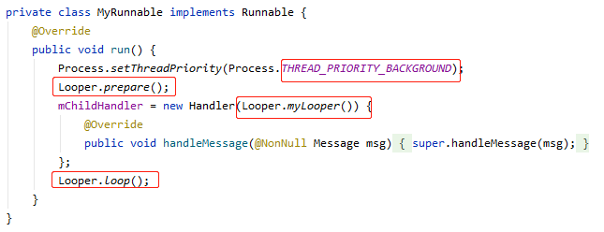
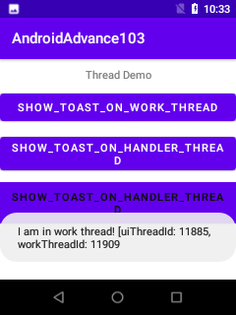
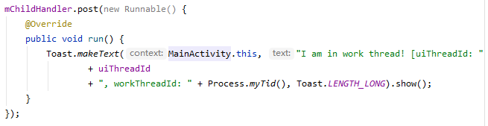
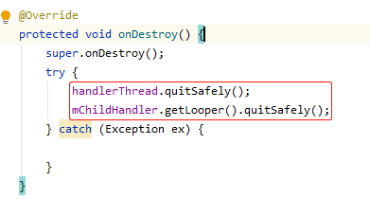
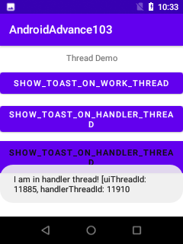
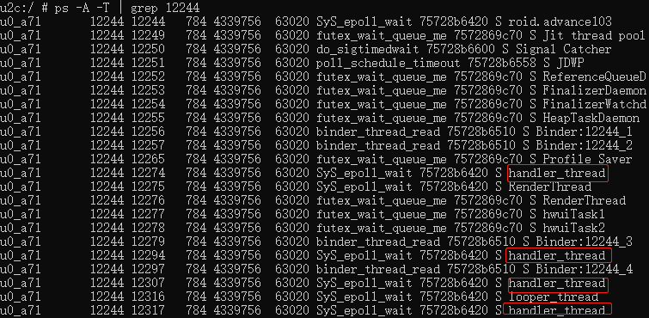
Android开发-线程-案例1
1.描述：实现非UI线程弹Toast提示。
1）通过创建一个带looper的thread来实现
2）通过HandlerThread来实现
2.思考
1）HandlerThread与普通Thread的区别？
2）线程资源泄漏问题
因为Looper存在，线程不会自己停止并销毁，要主动销毁。
3）案例的用途
为什么要创建一个线程来显示Toast呢？不是可以直接用UI线程的Handler吗？
因UI线程有出现Crash或Anr的时候，此时UI线程就不能工作了！
4）案例参考
https://github.com/martin-1205/AndroidAdvance1/tree/main/AndroidAdvance103

Slide 30
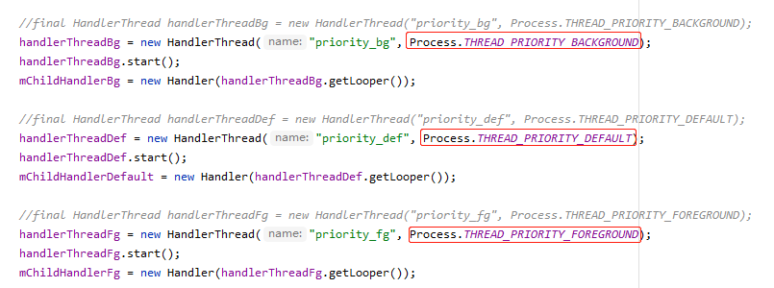
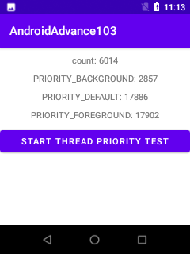
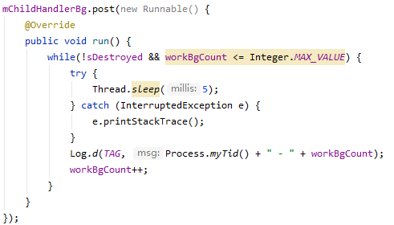
Android开发-线程-案例2
1.描述 对比不同优先级的线程对CPU的抢占能力
2.实现 首先创建三个不同优先级（BACKGROUND/DEFAULT/FOREGROUND）的线程，
且每个线程都独自从0开始每间隔5ms计数一次，然后显示各自数字的变化情况。
3.运行 从右侧的测试结果可以明显看出，background比default优先级的线程对CPU的
抢占能力弱很多，通过AsyncTask创建的线程优先级是Background；而default比foreground
优先级的抢占能力仅相差一点，而我们平时手动创建的线程优先级都是default的。
4.CPU负载均衡 我们知道，如果线程数量太多，时间就会浪费在CPU上下文切换上了，
一般建议CPU的平均负载控制在“0.7 × processor”内。
假设：一个4 核CPU（core id:0~3），通过超线程技术模拟出8个逻辑processor，
那么该CPU原则上可同时运行8个线程。若运行线程的数量超过8个，就会有等待的情况，
那么就要通过调度策略来支持多线程的并发请求了。
5.查看CPU近期负载情况
通过uptime命令来查看
load average是CPU负载在1min/5min/15min的平均值
当前平均负载是 7.41，意味着CPU的每个processor上都有一个线程在运行，另外还有一个线程在等待。
6.案例参考
https://github.com/martin-1205/AndroidAdvance1/tree/main/AndroidAdvance103

Slide 31
Android开发-基本组件
1.原始组件：都运行在UI线程里，均导致App的ANR
Activity/Fragment
Service/IntentService
BroadcastReceiver
ContentProvider
2.AndroidX&Support库（Best Practice） 其中support库到28版本后就不再更新
3.Jetpack 让开发更专注于业务本身
DataBinding(lifecycle observer) androidx.databinding.ViewDataBinding
ViewModel androidx.lifecycle.ViewModel / androidx.lifecycle.LiveData / androidx.lifecycle.Observer
LifeCycle(Owner/Observer) androidx.lifecycle.LifeCycleOwner / androidx.lifecycle.LifeCycleObserver
Activity/Fragment(lifecycle owner) androidx.fragment.app.Fragment / androidx.appcompat.app.AppCopatActivity
Room/Retrofit2 封装数据库和网络请求的API
4.架构演化：MVC –> MVP -> MVVM
mvvm程序开发或数据传输流程： Model(Room/Retrofit2)) -> ViewModel(LiveData(Observer) <-> View(ViewDataBinding(LifeCycleObserver)) -> AppCompatActivity/Fragment(LifeCycleOwner)
LifeCycle观察者模式/ViewModel工厂模式+单例模式（反射动态创建）
1）通过viewmodel来实现model和view的解耦
2）View通过监听Activity/Fragment的生命周期来自动销毁和创建
3）ViewModel是UI线程级别的[可分Application\Activity\Fragment三个级别。例如：针对Activity级别，在Activity销毁前进行保存等再次进入时再重新加载进来] ，它的生命周期[可能]比Activity/Fragment长，从而不同Activity/Fragment可以重复利用
4）可通过线程池来管理业务处理、网络请求、数据库访问和UI刷新，在执行特定操作时，直接从线程池中获取相应的线程来处理即可。
5）现在做andriod app开发像做web应用，都通过分层来降低系统复杂度和模块之间的耦合度。

Slide 32
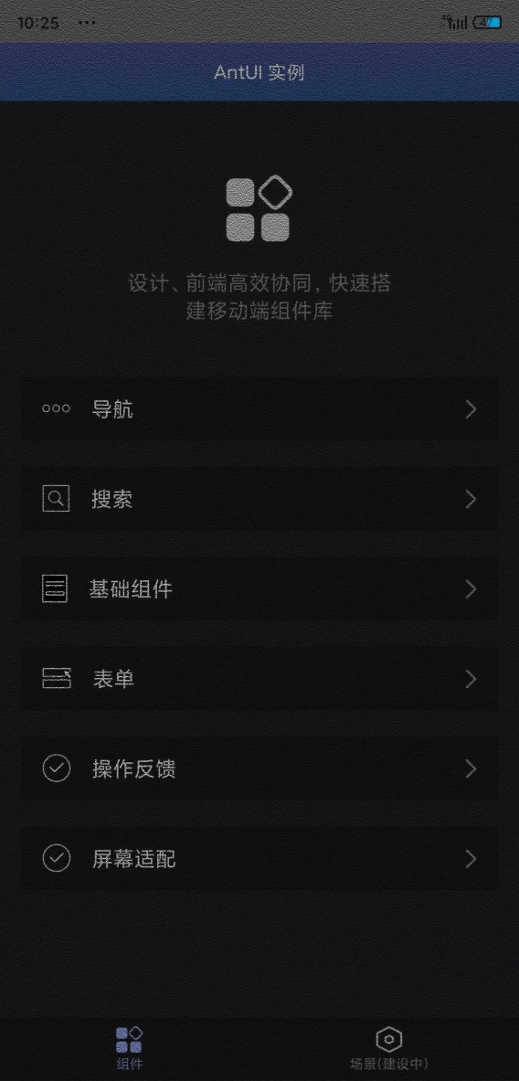
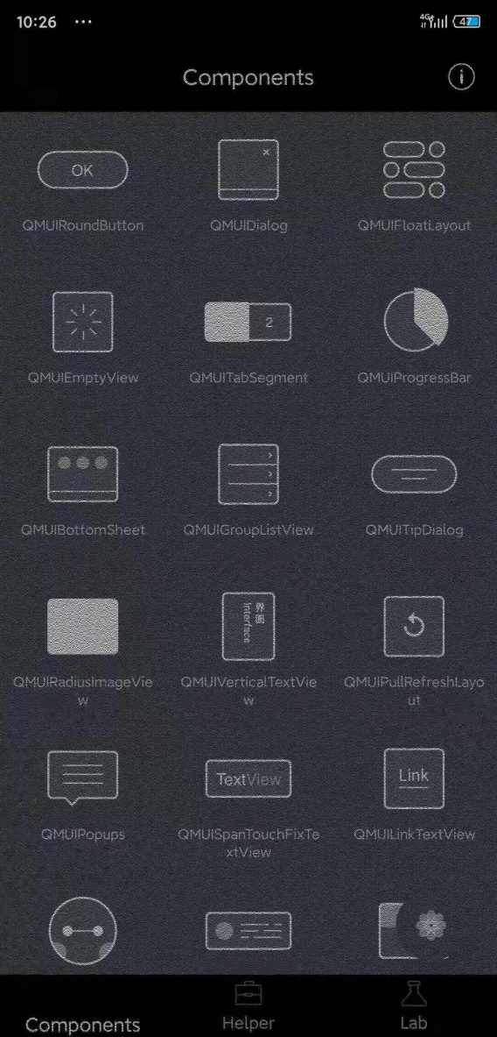
Android开发-基本UI
1.LinearLayout/RelativeLayout/FrameLayout
2.ConstraintLayout
1）优点
AndroidStudio可视化布局
解决多层嵌套布局所带来的图像绘制的性能问题。
利用JIT(Just In Time Compiler)将执行代码变成机器码来提高运行效率。
2）缺点
扩展性和可维护性较差，可谓牵一发而动全身。
3）建议
简单布局可不用，但复杂布局建议使用。
同级不要约束，约束仅控制在上下级之间。
使用layout来包装共性布局。
3.View组件
1）AntUI
https://github.com/mpaas-demo/android-antui
2）QMUI
https://github.com/Tencent/QMUI_Android

Slide 33
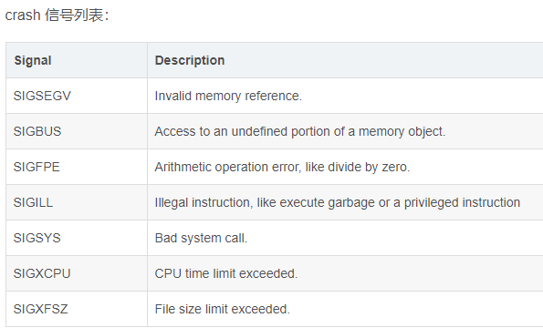
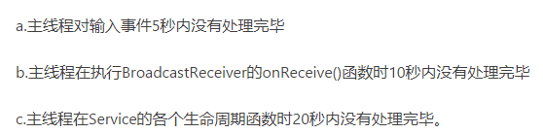
Android开发-异常-概念
1.Crash
可发生在所有线程（UI线程和业务线程）上，理论上出现crash后app就会异常退出，所在的进程也会被销毁。
1）Java crash
UncaughtExceptionHandler
2）Native crash
监听SIGILL/SIGSEGV等异常信号
2.Anr
只会发生在UI线程上，发生时app进程有不被销毁的可能，但基本上是救不活的。
1）UI线程对Anr出现的要求
2）Anr出现的大概原因
UI线程的确做了太多事
UI线程虽然自己没做事，但在等待低优先级线程的返回结果
CPU资源竞争太过激烈，UI线程出现一直没有分配到CPU的情况，尤其是设备刚开机时
3.思考
1）如果发生crash的线程不是UI线程，那么该app的进程是否可以不销毁？
2）非UI线程是否也应该受到监控，在需要的时候也启动类似ANR的异常处理？

Slide 34



Android开发-异常-捕获案例1
描述：App在发生crash或anr时，系统本身都做了哪些记录呢？
1.代码实现
1）通过 testAnr来模拟anr的情况
2）通过testJavaCrash来模拟java crash的情况
3）通过testNativeCrash来模拟native crash的情况
2.测试结果
1）Java crash /data/system/dropbox
2）Anr /data/anr
3）Native crash /data/tombstones
4.案例参考：
https://github.com/martin-1205/AndroidAdvance1/tree/main/AndroidAdvance104

Slide 35



Android开发-异常-捕获案例2
描述：Native Crash因没有类似Java的堆栈信息，所以分析较困难，现使用Google的Breakpad来捕获并分析。
官方地址：https://github.com/google/breakpad
1.报错位置的源码
2.Breakpad捕获的minidump异常文件
3.将dmp文件转化为可读的txt文件
使用AndroidStudio自带的minidump_stackwalk.exe命令
4.使用android ndk自带的aarch64-linux-android-addr2line.exe来找到对应so debug库的出错位置
5.说明
1）native的信号异常在被breakpad捕获后，系统原始的tombstones机制就无法再次捕获了。
2）案例参考：https://github.com/martin-1205/AndroidAdvance1/tree/main/AndroidAdvance105

Slide 36





Android开发-异常-捕获案例3
描述：通过Thread.UncaughtExceptionHandler接口来捕获Java的所有未处理异常。
1.代码实现
实现接口并区别处理不同类型线程（UI/Work）的异常，
在Application初始化时进行异常捕获的注册逻辑。
2.效果展示
（见右侧截屏）
3.分类处理
1）UI线程异常
App退出，提示用户并重新拉起app。
2）业务线程异常
App可不退出，并且可开启新线程来再次执行业务。
3）线程池中业务线程的异常
App可不退出，并且可以通过线程池来再次执行业务逻辑。
4.案例参考
https://github.com/martin-1205/AndroidAdvance1/tree/main/AndroidAdvance106

Slide 37





Android开发-异常-捕获案例4
描述：通过自定义WatchDog来监控所有线程（UI/WORK）的运行情况！
1.背景说明
因不同厂家设备的ANR时间设定是不同的，这样用户的体验也就不一样，有的ANR可能要2分钟，
尝试开发一套自己的WatchDog功能，它可以监听UI线程和业务线程的运行情况，
如果线程出现卡顿现象，可以不用等到系统的ANR工作就直接实现自己功能逻辑。
2.实现思路
自定义一个watchdog线程，它周期性地给被监控线程的Handler发送Message，
然后delay一段时间后检测已发送的Message是否已被处理，如果还未被处理，
说明被监控线程可能已出现卡顿问题了。
3.实现步骤
1）实现watchdog线程并启动周期检查
2）检查策略实现
4）被检查线程进行注册
4.运行效果
见右图截屏
5.案例参考
https://github.com/martin-1205/AndroidAdvance1/tree/main/AndroidAdvance107

Slide 38


Android开发-异常-捕获案例5
描述：介绍一个捕获异常的开源工具xCrash。
1.汇总前几个异常捕获的案例
2.xcrash实现思路
1）Anr
通过监控 /data/anr 这个目录是否有新增文件
2）Java Crash
通过UncaughtExceptionHandler来实现
3）Native Crash
通过监听系统SIGNAl来实现
3. xcrash集成说明
1）建议将源码自行编译成aar包的方式集成，这样便于定制修改。
2）针对java & native crash只能通过一种捕获机制来实现，多种机制同时使用会存在冲突覆盖问题。
例如：针对 java crash，你不能即通过自定义UncaughtExceptionHandler来捕获，又通过xCrash来捕获。
3）监控到crash后要对UI和非UI线程进行区别对待。
4.xcrash官方地址
https://github.com/iqiyi/xCrash

Slide 39

Android开发-日志记录
1.日志记录方案
1）常规手段 通过File IO （进程用户空间 <-> 进程内核空间 <-> 磁盘）的方式来实现的，这种方式要进行两次数据拷贝效率低，而且在日志的量级较大的时候会影响app的运行性能。
2）高效手段 通过mmap内存映射的方式来实现，因数据操作是直接访问进程内核空间的，所以即使app异常退出了，已输出的日志内容也不会丢失。
mmap原理：在进程内核空间的内存地址与用户空间的内存地址（虚拟）之间建立映射，然后进程只要在用户空间操作映射的虚拟内存地址，数据就会直接写到内核空间，内核再按照一定的策略回写磁盘，这样会减少一次数据从用户空间到内核空间的copy操作。
mmap流程：file -> open(内核空间fd) -> mmap(用户空间addr) -> memcpy() -> close(fd) -> munmap(addr) -> msync(sync/async) -> file
2.Trojan 仅本地记录
简洁的 API，通过几行代码就可以接入，实现日记记录功能；
扩展性高，开发者可以自定义日志文件的上传功能；
稳定性高，目前已稳定运行在饿了么物流团队众包等多个 APP 上
3.Logan 一站式方案
美团推出的大前端统一日志方案。
是一套开源的日志系统，包括日志的收集存储，上报分析和可视化展示。
Logan四大模块：日志输入、日志存储、后端系统、前端系统。
4.官方地址
https://github.com/eleme/Trojan
https://github.com/Meituan-Dianping/Logan

Slide 40




Android开发-AOP插桩埋点
AspectJX（沪江科技）：一个基于AspectJ扩展出来的可用于Android平台的AOP框架，
可作用于java源码，class文件和jar包，同时支持kotlin的应用。
1.实现原理
编译时在指定接口的开始或结束位置插入Aspect（日志记录、性能统计）代码。
2.类型介绍
1）After
2）Before
3）Around
3.使用场景
1）组件生命周期
2）用户操作轨迹
3）业务流程调用
4）网络交互状态
4.官方地址
https://github.com/HujiangTechnology/gradle_plugin_android_aspectjx
https://github.com/HujiangTechnology/AspectJX-Demo

Slide 41




Android开发-性能监控
UI性能标准：
流畅的界面需要保证每秒60帧UI刷新速率，即每一帧花费的时间不超过16ms，否则就会卡顿掉帧。
1.TraceView(Instrumented) 将函数的调用关系和运行耗时写入trace文件
对app运行的性能有影响，无法反应实际情况，不过具有如下实用价值：
1）当次检测中关注执行时间占比高的方法
2）对比问题优化前后的检测情况
2.Systrace(Sampled) 在代码关键位置添加性能探针
一般用来监控系统调用耗时，不做应用代码的耗时分析。
可以用来查看UI线程是否发生阻塞，造成掉帧或卡顿现象。
可用来为app启动或界面切换时提供优化思路。
3.Blockcanary
ANR监测
非侵入式的性能监控组件。
4.Leakcanary
A memory leak detection library for Android.
基于MAT的内存泄露监测。

Slide 42







Android开发-性能监控-案例
描述：使用TraceView和SysTrace来进行性能分析。
1.TraceView(Instrumented)
1）可对native/java的函数调用关系和运行耗时进行分析
2）可配置trace文件的大小
3）生成的trace文件放在外部存储下面
2.SysTrace(Sampled)
1）对系统调用进行耗时分析，看UI是否有卡顿现象。
2）beginSection和endSection要在同一线程的函数中成对出现
3）需配合platform-tools\systrace\systrace.py一起使用
3.案例参考
https://github.com/martin-1205/AndroidAdvance1/tree/main/AndroidAdvance108

Slide 43





Android开发-性能监控-案例2
描述：使用AndroidStudio自带的Profiler来进行性能分析。
1.功能模块（显示效果取决于连接设备的系统版本）
CPU/MEMORY/NETWORK/ENERGY
2.CPU Profiler
1）Sample Java Methods – TraceView Sampled
2）Trace Java Methods – TraceView Java
3）Sample C/C++ Functions – TraceView Native
4）Trace System Calls -- SysTrace
3.CPU Profiler图表显示
Call Chart和Flame Chart
4.MEMORY Profiler
可以进行Heap分析

Slide 44

Android开发-静态扫描
Android Lint：检查Android 项目是否有潜在错误，以及在正确性、安全性、性能、易用性、无障碍性和国际化方面提供优化建议。
Google强烈建议更正 lint 检测到的所有错误，然后再发布应用。
1.基本介绍
应用源文件
源文件包含组成 Android 项目的文件，包括 Java、Kotlin 和 XML 文件、图标以及 ProGuard 配置文件。
lint.xml 文件
一个配置文件，可用于指定要排除的任何 lint 检查以及自定义问题严重级别。
lint 工具
一个静态代码扫描工具。
lint 检查结果
可通过浏览器查看 lint 检查的html格式结果。
2.个性化定制
可专门对 Android 项目中的某个类或方法停用 lint 检查，向该代码添加 @SuppressLint 注解。
可使用 tools:ignore 属性对 XML 文件的特定部分停用 lint 检查。
可在module的build.gradle中添加lintOptions检查规则
3.官方参考
https://developer.android.google.cn/studio/write/lint?hl=zh_cn

Slide 45






Android开发-静态扫描-案例1
描述：使用Lint来检查代码是否有潜在错误。
1.实现流程
添加两处风险代码
在app的build.prop中添加lint配置
运行lint检查
查看lint结果
2.案例参考
https://github.com/martin-1205/AndroidAdvance1/tree/main/AndroidAdvance109

Slide 46







Android开发-静态扫描-案例2
1.FindBugs(马里兰大学)：Static analysis to look for bugs in Java code.
1）IDE Plugin（跟AndroidStudio的兼容性不好，不建议使用）
IDE plugin原本是针对Intellij开发，从而对不同AndroidStudio版本兼容性不一致。
2）基于源码编译
通过Ant编译，要求JDK版本不能高于1.7
双击” findbugs-3.0.1-source\findbugs-3.0.1\lib\findbugs.jar”运行
创建空指针代码（Lint是检测不出的）
新建分析项目&查看分析结果
3）官方地址
http://findbugs.sourceforge.net/
2.TscanCode(Tencent)
A fast and accurate static analysis solution for C/C++, C#, Lua codes
https://github.com/Tencent/TscanCode
3.案例参考
https://github.com/martin-1205/findbugs

Slide 47
05
|
以全景视角看Android 开发&编译&运行

Slide 48

Android编译
AndroidStudio在project编译前可对编译选项进行优化定制，以满足不同的编译发布需求。
1.基本配置
阿里云配置 提升dependency的同步速度
签名配置 不同开发阶段使用不同的签名
调试模式 配置是否允许通过IDE工具进行调试
多编译类型配置 便于开发、调试和发布的不同阶段认证测试
多渠道打包配置 可进行java或资源的overlay，可实现客户个性化定制需求
代码缩减 启动R8代码缩减，移除运行时不需要的代码，尤其依赖多个库的一小部分功能时
资源缩减 需与代码缩减配合使用，移除未被引用的资源
代码混淆 缩短类和成员的名称，从而减小 DEX 文件的大小
Multidex 规避64K引用限制 单个 DEX 文件内引用的方法总数限制为 65536
Zipalign 一种归档对齐工具，减少app运行时的内存消耗
2.官方参考
https://developer.android.google.cn/studio/build?hl=zh_cn

Slide 49











Android编译-案例
1.阿里云配置
project/build.gradle
2.编译优化
配置module app/build.gradle
1）signingConfigs
2）buildTypes
3）productFlavors
3.Build
1）Variants
2）Apks
4.案例参考
https://github.com/martin-1205/AndroidAdvance1/tree/main/AndroidAdvance110

Slide 50
06
|
以全景视角看Android 开发&编译&运行

Slide 51
Android运行
1.线下环境
从数据、权限、进程、线程、异常、静态扫描、编译配置这些方面来优化自己的代码，并提供监控策略。
2.线上环境
1）运行时的实时监控
2）心存敬畏化被为主
3.实时监控
采用异常自动捕获方案来捕获crash和anr等异常信息，并且将业务流程、操作轨迹和网络交互等日志信息通过aop插桩和mmap技术进行本地存储，此外在适当时机统一上报平台来分析汇总，然后平台能够将异常情况及时告知运维和开发来跟进，这种监控策略就好比放分筝时手中的线，可以将问题从被动接收到主动寻求的途径上来，这样才可以及时和高效地解决线上问题。

Slide 52
Android运行-案例思考
描述：实现一个线程管理工具，它可以进行UI的刷新任务、网络请求任务、数据库访问任务和其它的业务逻辑处理任务。
1.优点
通过这么一个工具，App的整个运行过程中，不需要频繁的创建和销毁线程，这样不仅可以减少资源的开销，而且可以根据不同设备的CPU Processor数量来调整线程的数量，从而也可以很好地控制CPU的均衡负载问题。
2.实现
3.参考
https://github.com/martin-1205/

